Slide 1
短视频用户行为分析

Slide 2
项目背景 & 项目目的
抖音是一个面向全年龄的音乐短视频社区平台。目前日活跃用户高达6亿。是目前中国最大，也是最受欢迎短视频分享平台。仅2020第一季度，全球下载量已高达3.15次。在抖音上，不少人依靠成功的作品走红，成为了拥有大量粉丝的抖音作者，从此改变了他们的命运。
在此我希望能通过数据来分析这些网红成功背后的原因,来看出一些他们之间存在的共性，帮助后来人少走一些弯路。不仅如此，也可以结合实际观察抖音运营存的现状，提出一些建议。

Slide 3
数据预处理
1. 缺省值清洗
去除本数据集中数值为-1的所有数据
2. 重复值处理
去除重复的数据
3. 各列数据格式处理
Time中数据为脱敏数据，通过将首位字符去除，然后再转换为时间数据格式。

Slide 4
数据分析角度
抖音作者
作品时长与播放量，完播率，点赞率的关系
背景音乐和点赞完播率的关系
抖音的运营团队
全平台每日播放量变化
全平台每日用户数变化
全平台每日制作者变化
各个作者为平台贡献的总播放数

Slide 5
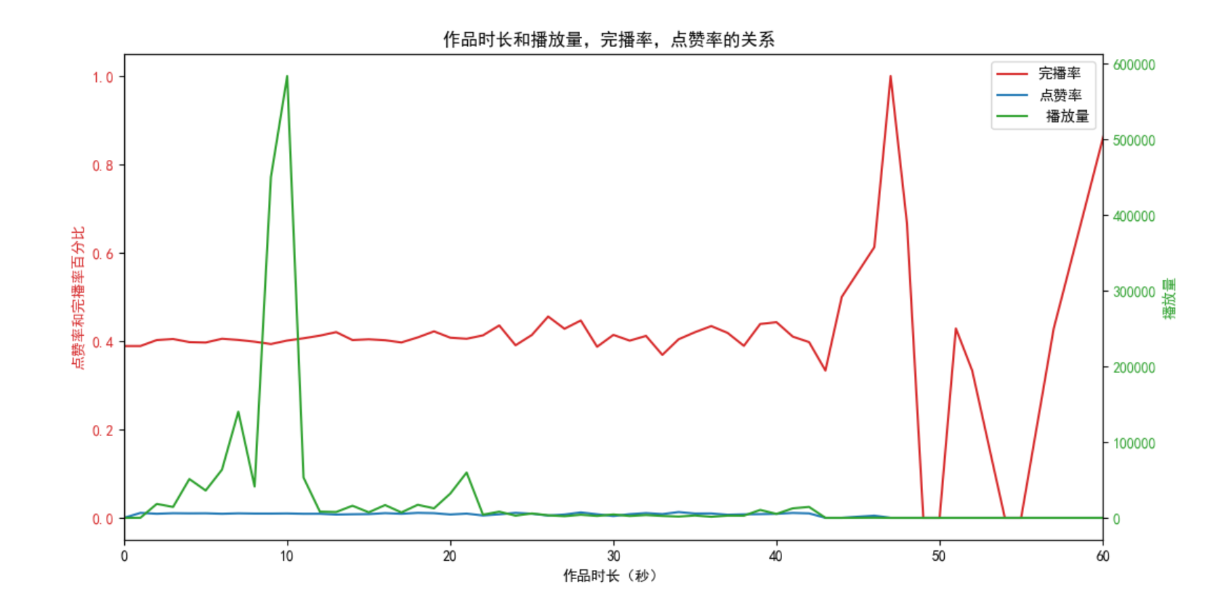
图表1

Slide 6
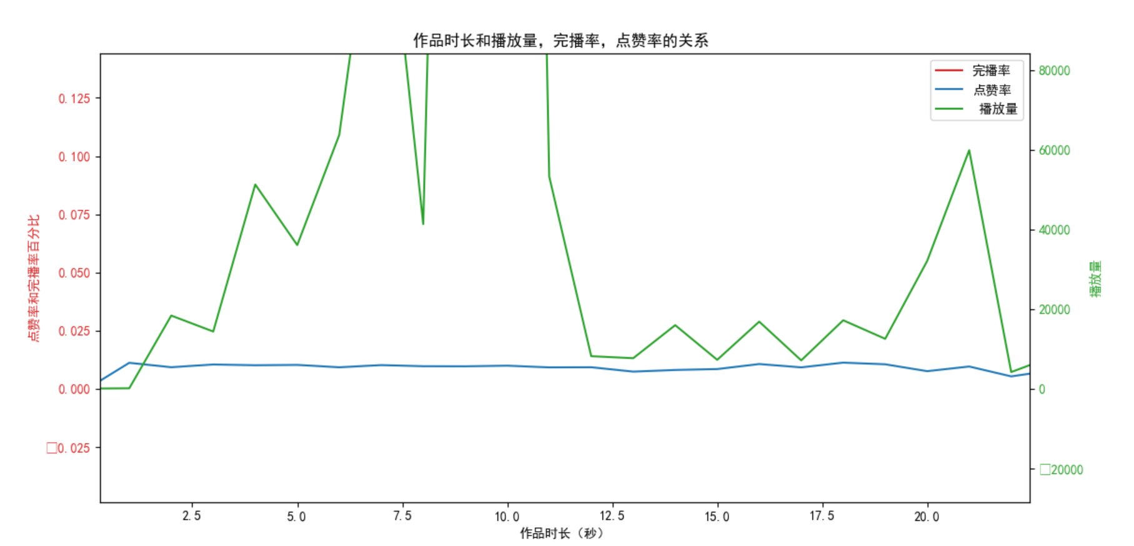
图表2

Slide 7
抖音作者
通过从作品时长，背景音乐这两个变量，来分析对视频播放量，点赞率以及完播率之间的关系。
将作品时长限制在60秒以内，因为数据在60秒以后出现了噪点。
通过回归分析，得出播放量，点赞率，和完播率与作品时长是承负相关。意味着，随着作品时长的增加，播放量，点赞完播率都会下降，其中点赞率受作品时长影响最大，播放量受影响最小。
通过图表1和2，点赞和完播率都相对稳定，并不受作品时长影响，但是播放量有着明显增加如果作品时长小于30秒。

Slide 8
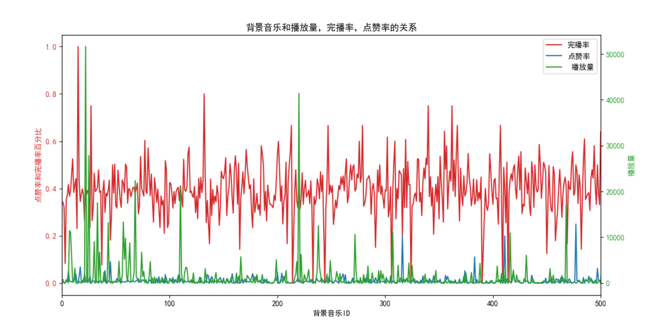

Slide 9
抖音的运营团队
根据日期，截取了从2067年9月18号到2067年11月5号的数据来体现每日总播放量的变化。
通过从分析对比全平台每日总播放量，每日用户数，每日制作者的变化，以及各个作者为平台贡献的总播放量，得出在10月份，抖音在播放量，用户数，制作者达到了顶峰。
从9月到11月，全平台每日作者数量稳定上升，并在11月份达到峰值。
ID越靠前的作者为平台贡献了越多总播放量。

Slide 10
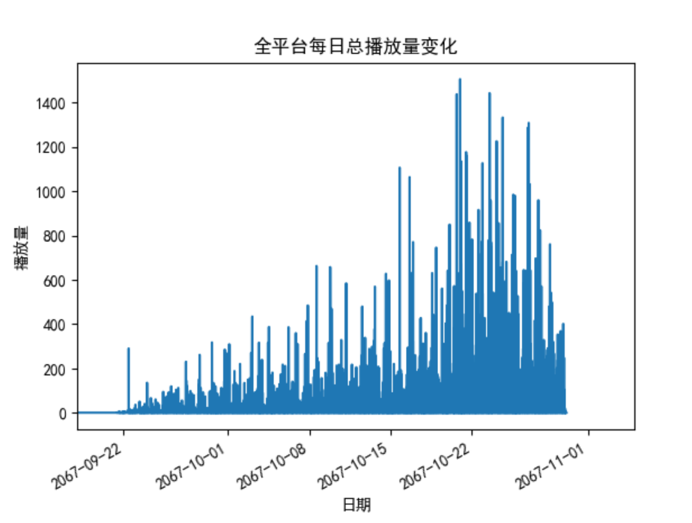
全平台每日总播放量变化

Slide 11
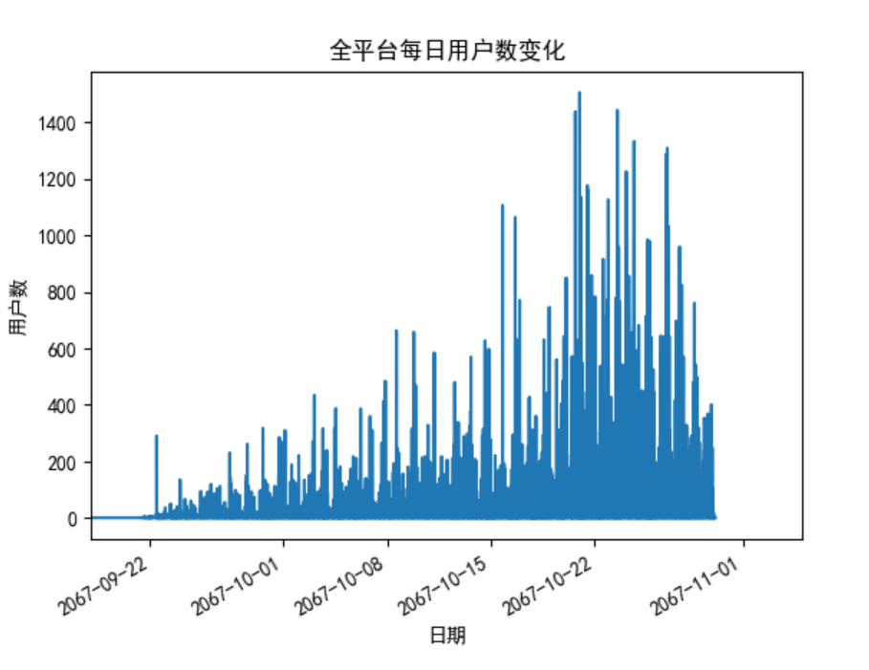
全平台每日用户数量变换

Slide 12
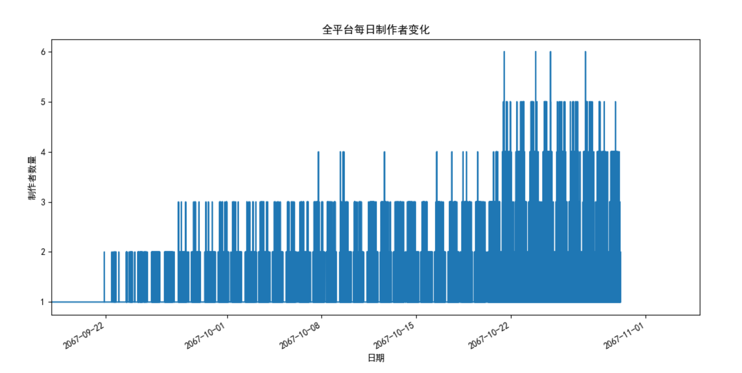
全平台每日制作者数量变换

Slide 13
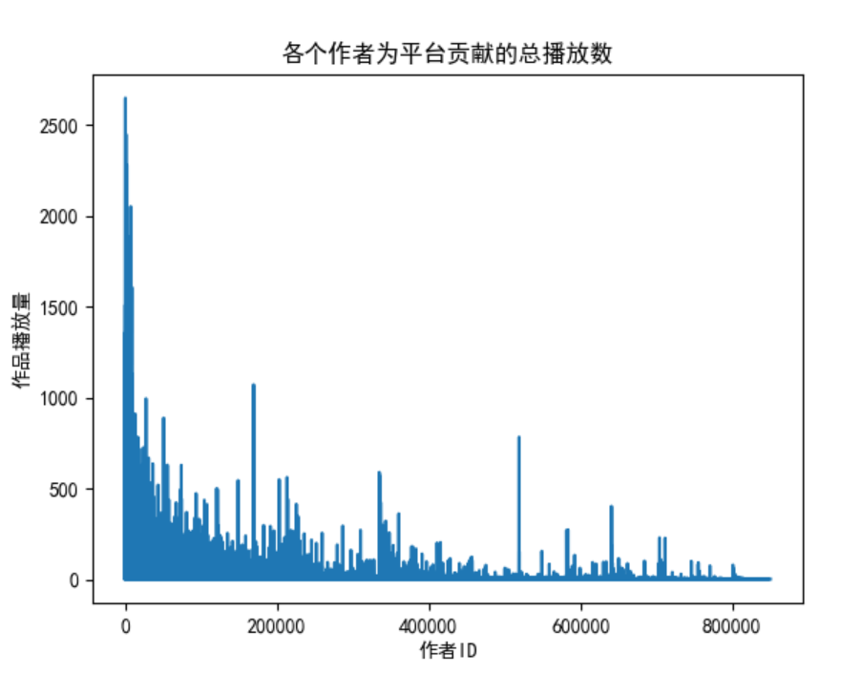
全平台各个作者为平台贡献的总播放量

Slide 14
分析结论 （作者）
总的来说，作品时长与播放量，点赞完播率承负相关。如果作品时长小于60秒，点赞完播率相对稳定，（完播率：40.25%，点赞率：0.97%），而播放量在作品时长则达到顶峰。
背景音乐与播放量，点赞完播率没有呈现明显的关系，只能通过图表看出个别背景音乐有着更多的播放量，点赞完播率。不同背景音乐可能对应不对的主题，这也可能是个别音乐得到更多关注的原因。

Slide 15
分析结论 （运营团队）
10月份，每日总播放量和日用户达到顶峰。可以通过分析背后的原因（假期，内容质量提高，时事热点）
从9月份到11月份，每日制作者是稳定上升，运营团队可以对产出一定数量视频以及贡献一定播放量的抖音作者做到流量倾斜，让他们得到更多次推送。
基于作者ID可能是按照入驻抖音时间来生成，可以看出最早一批的抖音作者贡献了大部分的播放量，平台需要考虑如何留下这些抖音作者以避免流量流失。

